Slide 1
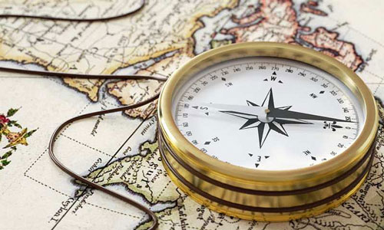
География
5
класс
Тема:
ПРАКТИЧЕСКАЯ РАБОТА

Slide 2
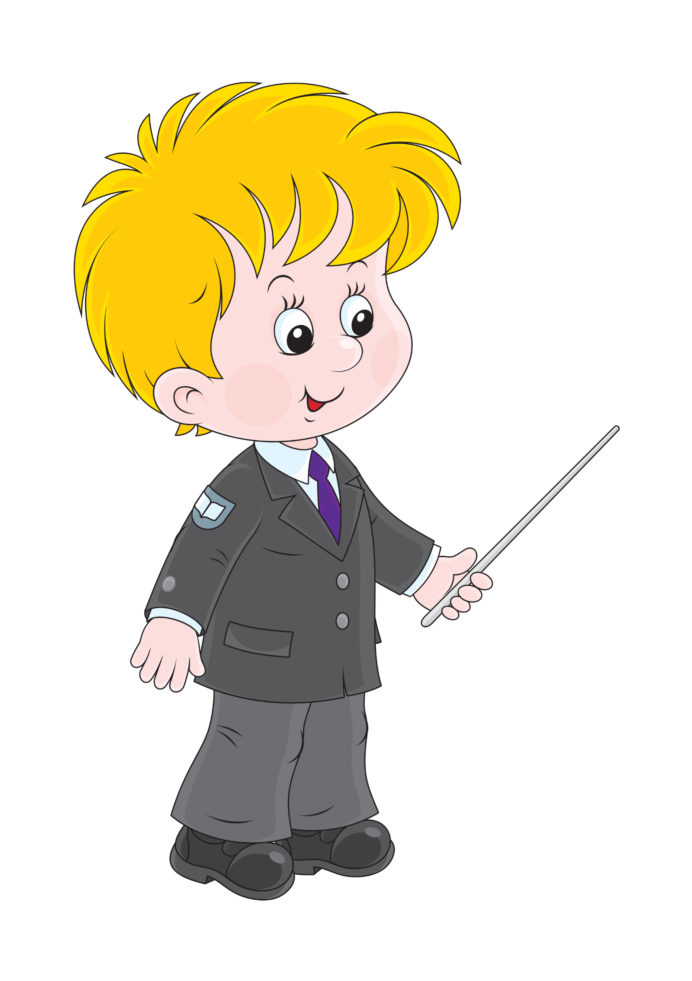
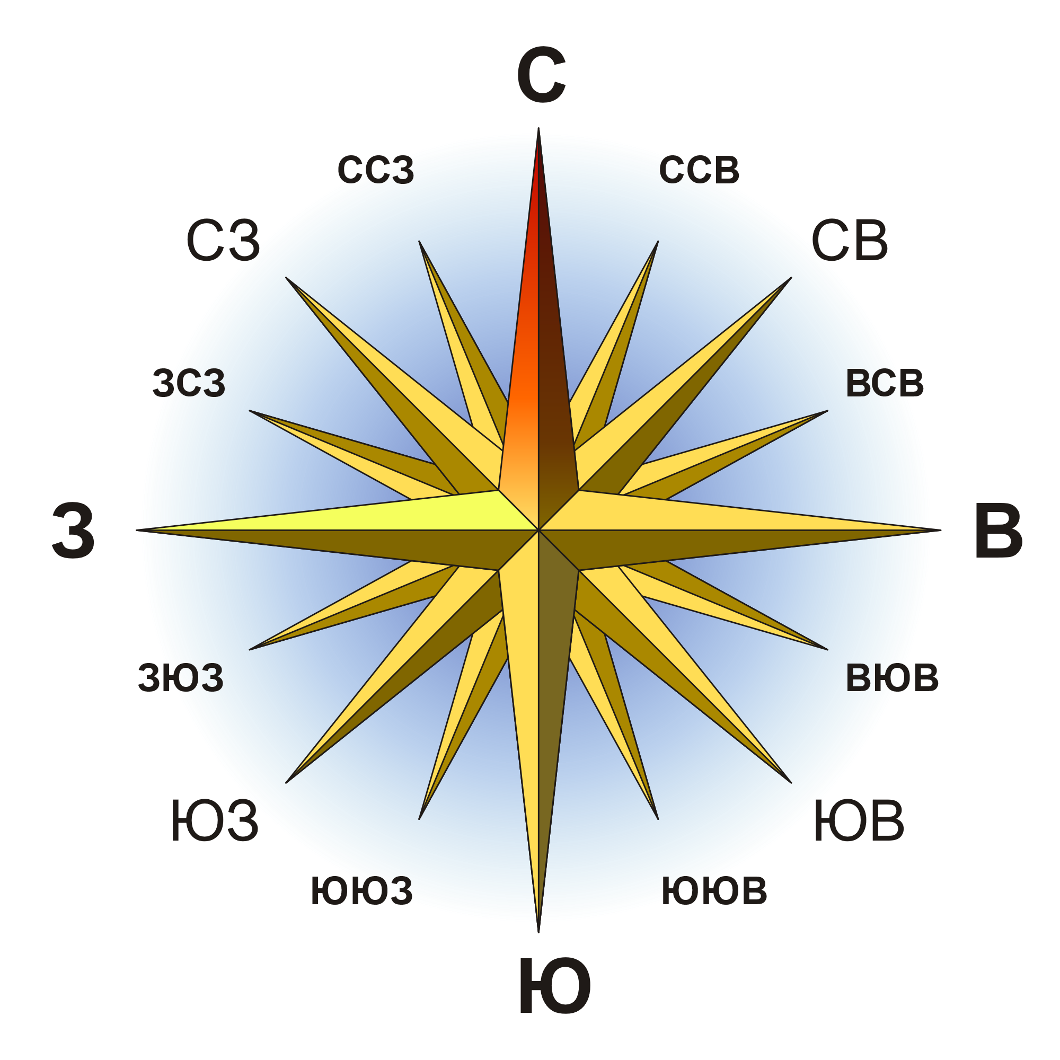
СТОРОНЫ ГОРИЗОНТА И ИХ ОПРЕДЕЛЕНИЕ НА МЕСТНОСТИ
ЕСЛИ ВЫ СТОИТЕ ЛИЦОМ К ЮГУ, С КАКОЙ СТОРОНЫ ОТ ВАС БУДУТ НАХОДИТЬСЯ ВОСТОЧНОЕ, СЕВЕРНОЕ, ЮГО-ЗАПАДНОЕ И СЕВЕРО-ВОСТОЧНОЕ НАПРАВЛЕНИЯ?
ВОСТОК
СЕВЕР
СЕВЕРО - ВОСТОК
ЮГ
ЮГО - ЗАПАД

Slide 3
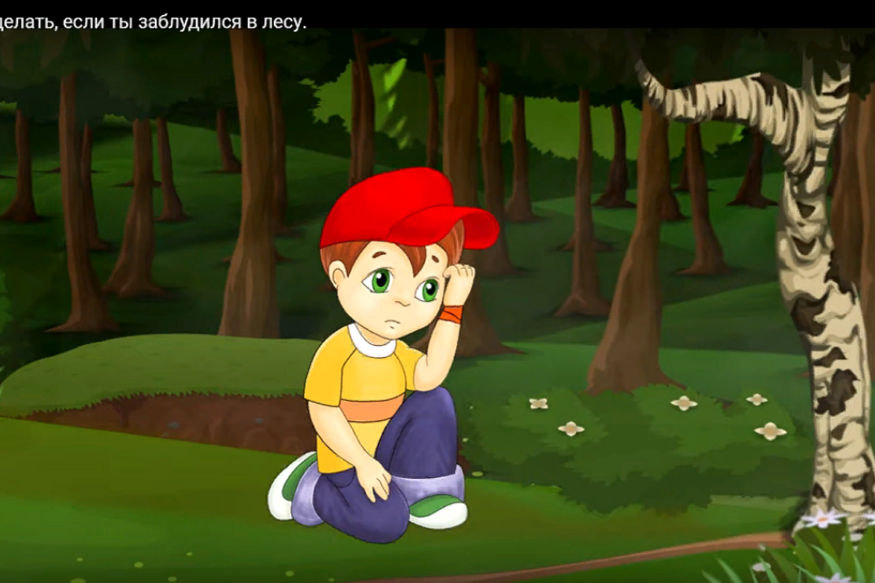
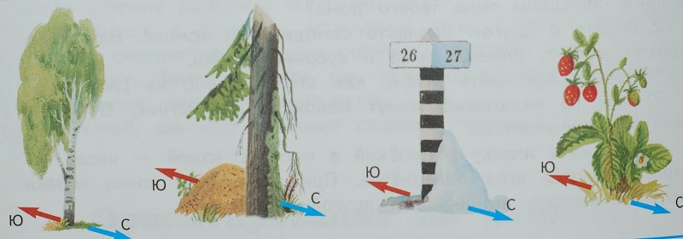
СТОРОНЫ ГОРИЗОНТА И ИХ ОПРЕДЕЛЕНИЕ НА МЕСТНОСТИ
НЕСМОТРЯ НА ТО, ЧТО ДНЕМ БЫЛО СВЕТЛО, ХАСАН ЗАБЛУДИЛСЯ В ЛЕСУ. В СТОРОНЕ, ГДЕ НАХОДИЛСЯ ХАСАН ВЕТОК НА ДЕРЕВЬЯХ БЫЛО МАЛО, И ОНИ БЫЛИ РЕДКИМИ. К КАКОЙ СТОРОНЕ ГОРИЗОНТА СТОИТ ЛИЦОМ ХАСАН?
В северном полушарии солнце греет деревья больше с южной стороны, поэтому кроны деревьев с южной стороны более пышные, а ветки более вытянуты в сторону юга.

Slide 4
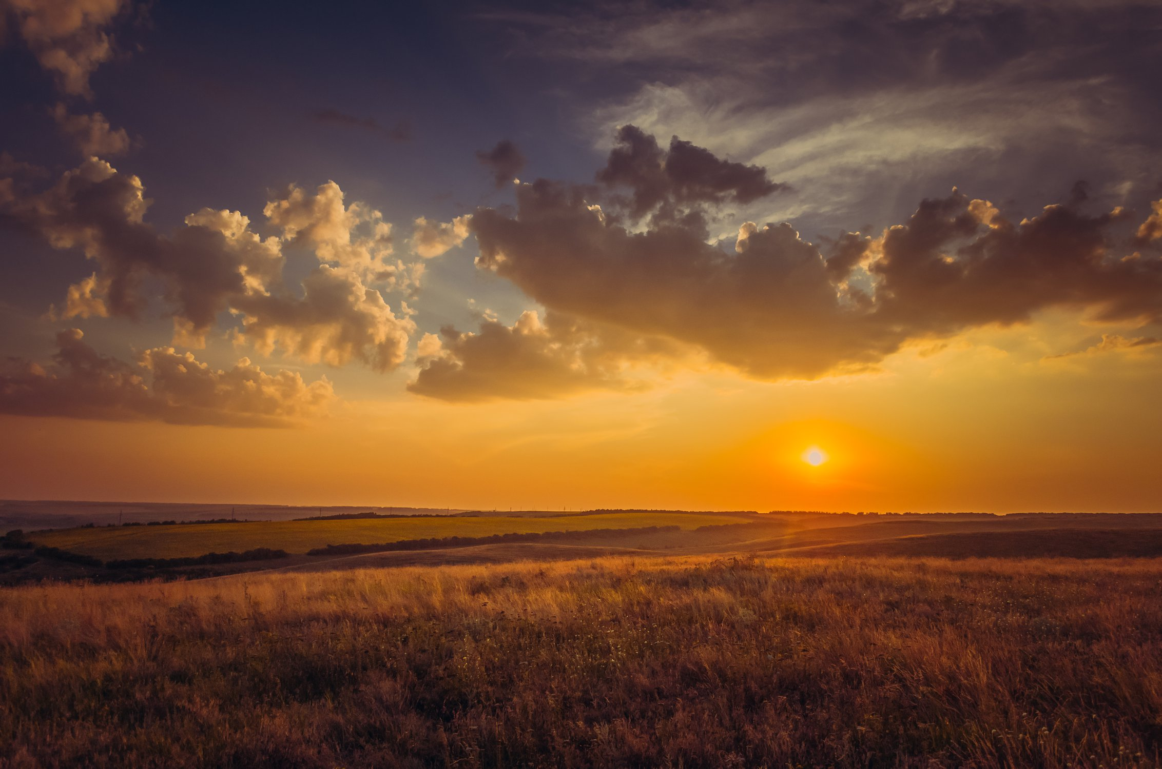
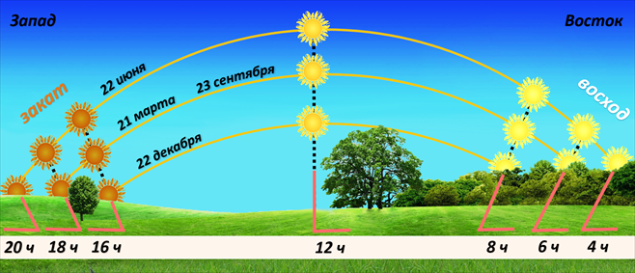
СТОРОНЫ ГОРИЗОНТА И ИХ ОПРЕДЕЛЕНИЕ НА МЕСТНОСТИ
север
НЕСМОТРЯ НА ТО, ЧТО ДНЕМ БЫЛО СВЕТЛО ЗУХРА ЗАБЛУДИЛАСЬ В СТЕПИ.
В СТОРОНЕ, КУДА СМОТРЕЛА ЗУХРА, НАЧИНАЛО ЗАХОДИТЬ СОЛНЦЕ. К КАКОЙ СТОРОНЕ ГОРИЗОНТА СТОИТ ЛИЦОМ ЗУХРА?
запад
восток
юг

Slide 5
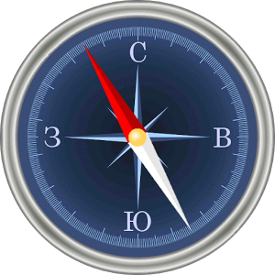
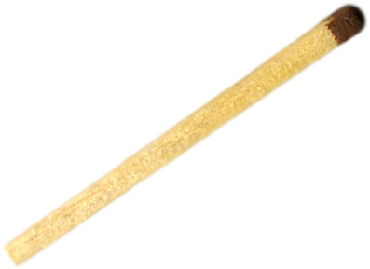
Определение азимута по компасу
Один конец спички, положенной на компас, показывает азимут
в 90°.
Какой азимут и какое направление горизонта показывает второй конец спички.
0°
запад
270°
90°
восток
180°

Slide 6
Определение азимута по компасу
Масштаб 1: 5000
СЕВЕР
1. От точки А в точку Б ученик прошел 100м по азимуту 360°, то есть
по направлению - север
Масштаб в 1 см – 50 м
ЮГ
2. Из точки Б в точку В прошел еще 100м по азимуту 90°, то есть по направлению - восток
2 см
Б
В
3. Из точки В в точку Г прошел 100м по азимуту 180°, то есть по направлению - юг
2 см
2 см
4. Чтобы вернуться в точку А надо пройти по азимуту 270°, направление на запад – 100м
А
Г
2 см

Slide 7
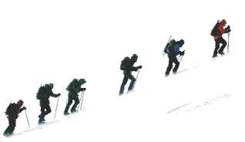
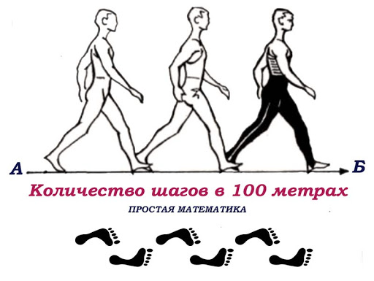
ИЗМЕРЕНИЕ РАССТОЯНИЯ
1 группа альпинистов решили измерить расстояние от их дома до подножия горы шагами.

Slide 8
Измерение расстояния
2 группа альпинистов решили измерить расстояние измерительным колесом.
1 метр
1 метр
_ _ _ _ _ _ _ _ _ _ _
0
32 см
2 группа добилась более точного результата чем первая группа

Slide 9
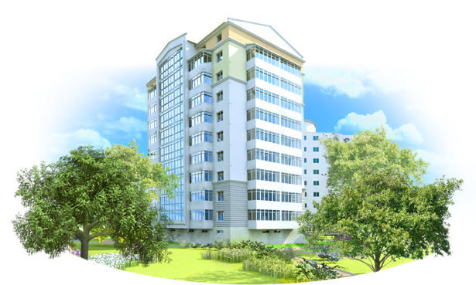
ИЗМЕРЕНИЕ РАССТОЯНИЯ
Измерительное колесо - 75 оборотов
150 шагов
Так как измерительное колесо совершило 75 оборотов следовательно расстояние = 75 метров.
и 150 шагов будут равны – 75 метрам,
7500см: 150 = 50 см составляет их средний шаг

Slide 10
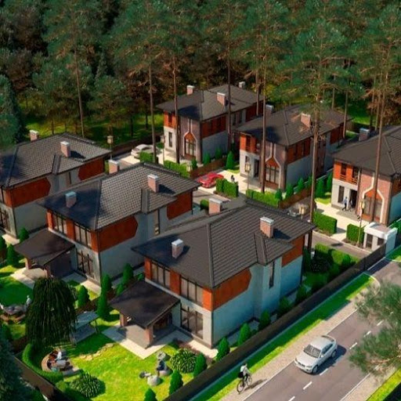
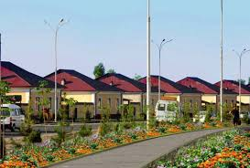
ИЗМЕРЕНИЕ РАССТОЯНИЯ
А
2 часа
Б
Пешеход может пройти средним шагом за один час 5 километров.
2 часа * 5 км = 10 км

Slide 11
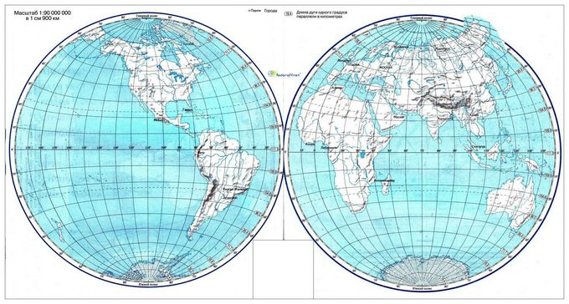
Измерение расстояния с помощью масштаба карты
СЕВЕРНЫЙ ПОЛЮС
Определить в километрах расстояние:
А) между городами Ташкент и Пекин
ТАШКЕНТ
ПЕКИН
на карте – 4,65 см
КАИР
4,65 см * 900 км = 4185 км
Б) между городами Ташкент и Каир
на карте - 4,1 см
4,1 см * 900 км = 3690 км
ЮЖНЫЙ ПОЛЮС
В) между Ташкентом и Северным полюсом
Масштаб 1: 90 000 000
на карте - 5 см
Масштаб в 1см – 900 км
5 см * 900км = 4500 км
между Ташкентом и Южным полюсом
на карте – 14,8 см
14,8 * 900 км = 13320 км

Slide 12
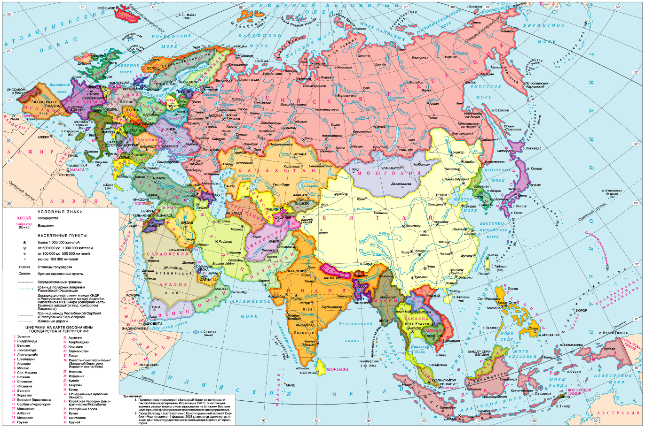
Измерение расстояния с помощью масштаба карты
Определите масштабы двух карт, если на одной карте расстояние от Ташкента до Мадрида, составляющее 7500 км, равно 25 см, а на второй – 5 см.
5 см – 7500км
1см - х км
Х = 1* 7500/ 5 = 1500 км
25см - 7500 км
1см - Х км
Х = 7500 км * 1см / 25 cм = 300км
Масштаб: 1см – 1500 км
Масштаб: в 1 см – 300 км
Масштаб: 1: 150 000 000
Масштаб: 1: 30 000 000

Slide 13
Задание:
Прочитать § 9 «Практическая работа»
Выполнить задания

Slide 14
Задания для самостоятельной работы
1. Длина железнодорожной магистрали 6140 км.
Какой длины получится линия, изображающая магистраль на карте, сделанной в масштабе:
а) 1 : 10 000 000; б) 1 : 2 000 000
3. Расстояние между двумя городами равно 280 км. Найти длину отрезка, соединяющего эти города на карте, выполненной в масштабе 1 : 4 000 000.

Slide 15
Определите, какой из масштабов наименьший:
1 : 25 000 1 : 70 000
1 : 10 000 1 : 100 000
1 : 50 000

